Slide 1
《追龙战法》
（小盘庄股）

Slide 2
18年市场热点龙头妖股
3月妖股：盘龙药业 医药板块龙头
4月妖股：七一二 次新军工龙头
5月妖股：宏川智慧 石油涨价龙头
6月妖股：超频三
7月妖股：天华超净 独角兽龙头
8月妖股：德新交运 交通运输龙头
9月妖股：宝德股份 油气龙头
10月：恒立实业 壳资源龙头
11月：东方通信 5G龙头

Slide 3
复利：
(1+0.1)* (1+0.1)*…* (1+0.1) =2.6
(1+0.2)* (1+0.2)*…* (1+0.2) =6.2

Slide 4
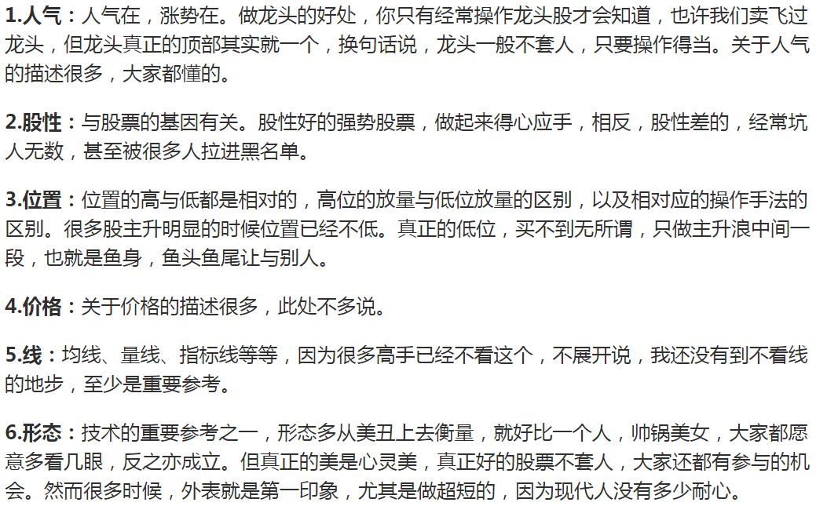

龙头妖股特征

Slide 5
龙头
龙头股是什么：
■ 市场热点题材的焦点
■ 市场合力，人心所向（人气认可）
  庄家资金运作（内核）
   龙头就是市场金字塔的塔尖

Slide 6
为什么买龙头：龙头有溢价
□ 要关注市场中龙头，而不是你希
望涨的个股。龙头才有更高溢价。
□ 在中国目前的股市里：
■ 热点板块就是最大的趋势，龙头就是趋势的焦点
■ 涨停板就是最强的信号；
■ 龙头股就是最大的暴利 ；
这就是狙击龙头股的最大理由。

Slide 7
利润空间
大多数连续大幅拉升的股票涨停都是非常强势的，80%以上（实战统计分析数据）都属于快速涨停，这些都是由庄家或者游资实力决定的 。
对于这些个股研究确认后，可以放心大胆的追，俘获一波主升浪。

Slide 8
追龙战法的个股条件：
1、属于当阶段热点板块或当日领涨板块的优先考虑。市场最强题材的龙头。
2、小盘股，流动市值30亿以下。（重点）
3、 个股波段涨幅小于40%，涨停前涨幅已在50%以上的一般不再参与。 （主力运作初期）
4、股价处于建仓性或洗盘拉升阶段，即涨停的性质属于建仓型或者洗盘型。

Slide 9
追龙战法的四个交易条件：
1、 大市强弱（关键）
2、 早盘集合竞价属于高开标准的要优先考虑
3、以连续两个换手涨停板形式出现，带动版块人气。（龙头）
4、涨停的强度属于Ⅰ级、Ⅱ级、 Ⅲ级三个等级。

Slide 10
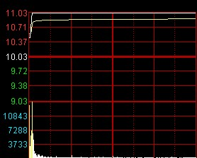
早盘巨量高开，一波封板，

Slide 11
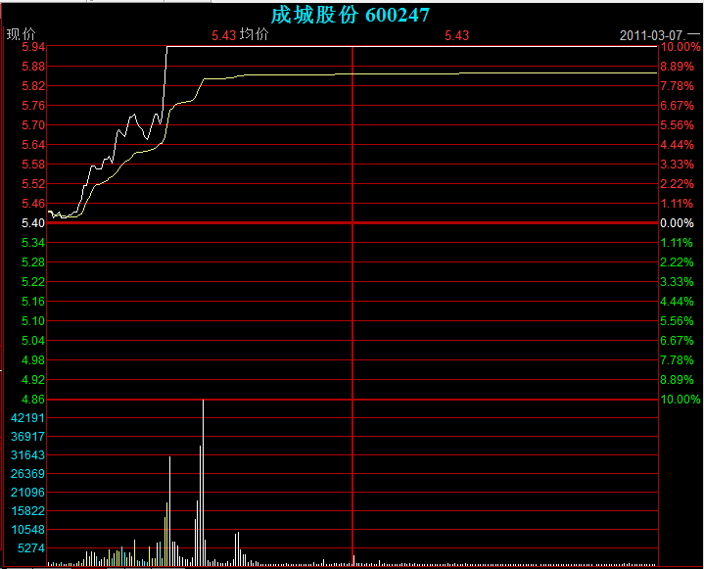

Slide 12
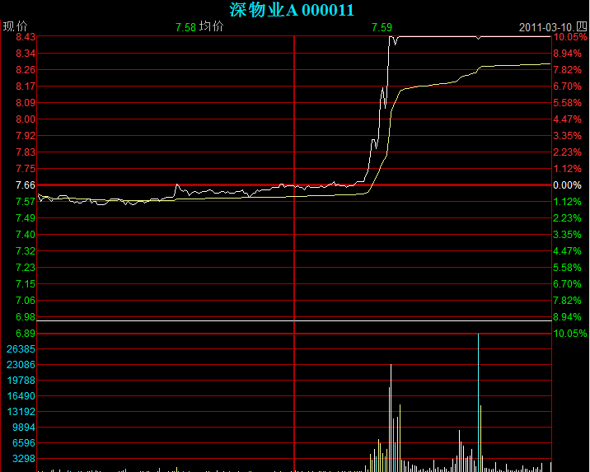
不是早盘封板

Slide 13
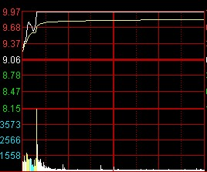
大单出现排队买入，手脚要快

Slide 14
追龙战法的四个买点
1、 最后一笔大单封涨停前挂单买入（最佳）。
2、 大单封死涨停后排队挂单买入。
同样的你挂单越早买入的机会就越大，任何时候都不要放弃希望，根据实战经验股价启动的第一个涨停往往会有盘中开板的情况。
3、 发现涨停开板时挂单买入。
4、 符合巨量高开标准的开盘时可以挂单买入。

